Slide 1


Reagenti utilizzati in emocitometria
Corso di Formazione in Emocitometria per TSLB in Medicina di Laboratorio e Medicina Trasfusionale
Centro Direzionale Isola A2
Napoli Centro
12 Febbraio 2026
Relatrice: Claudia Passaretti
Fondazione Centro Studi Valetudo Ricerca e Sviluppo Professioni Sanitarie

Slide 2
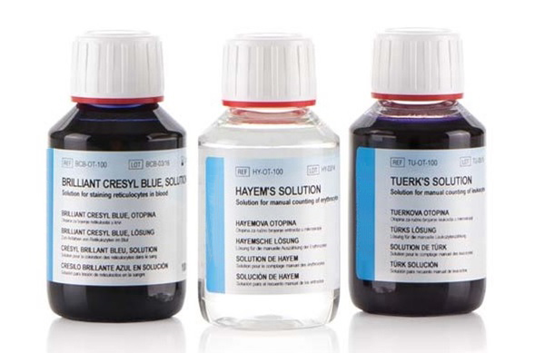
Reagenti utilizzati in emocitometria
I reagenti utilizzati in emocitometria variano in base al tipo di analisi effettuata (RBC, WBC, PLT, vitalità) e alla popolazione cellulare di interesse, ma condividono alcune funzioni fondamentali:
permettono la preparazione del campione ematico per portarlo ad una concentrazione compatibile col metodo di conta, tramite diluizioni controllate
migliorano la visibilità e la distinguibilità cellulare
influenzano direttamente l’affidabilità e la riproducibilità del risultato analitico
Reattivi non adeguati
Errori sistematici
Compromissione della confrontabilità dei risultati nel tempo

Slide 3
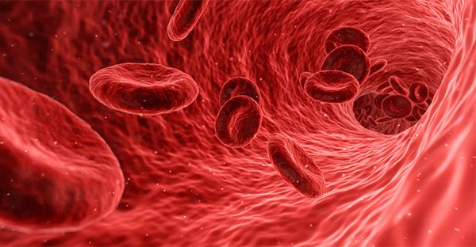
Emocitometria manuale: ruolo dei reagenti
La conta manuale è operatore-dipendente e non dispone di sistemi automatici di correzione dell’errore
Il reagente diventa uno strumento di standardizzazione:
Riduzione della variabilità e migliore leggibilità del campo microscopico
Distribuzione cellulare più uniforme
Senza il reattivo adeguato la conta manuale è meno accurata e metodologicamente compromessa.

Slide 4

Conteggio dei leucociti (WBC)
Reagente standard: Liquido di Türk
Composizione
acido acetico glaciale (~3%) → lisi selettiva degli eritrociti
colorante nucleare (blu di metilene o violetto di genziana) → evidenziazione dei nuclei
H2O distillata
Funzione analitica
eliminare le interferenze dei globuli rossi
rendere facilmente identificabili i leucociti
Il liquido di Türk, grazie all’azione combinata di lisi selettiva e colorazione nucleare, migliora l’accuratezza e la riproducibilità della conta leucocitaria.

Slide 5
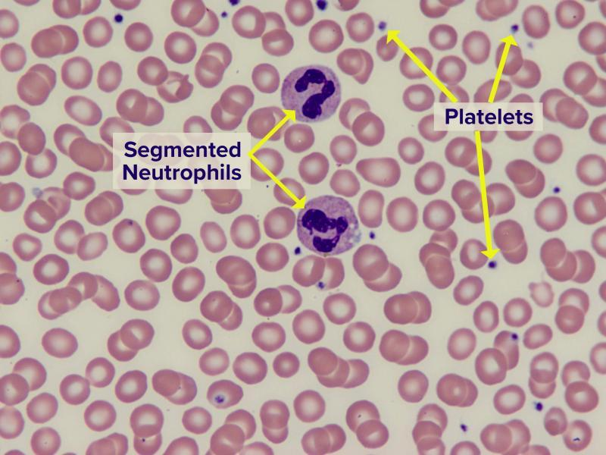
Conteggio degli eritrociti (RBC)
Il ruolo dei reagenti è preservare le caratteristiche morfologiche e volumetriche degli RBC, estremamente sensibili alle variazioni di osmolarità del mezzo.
Reagenti utilizzati
Soluzioni isotoniche che mantengono l’integrità cellulare (funzione conservativa)
Soluzione di Hayem
Soluzione di Gower
Funzioni analitiche
preservano forma e volume cellulare
evitano fenomeni di rigonfiamento o di crenazione
garantiscono una distribuzione uniforme delle cellule nella camera di conta
Eritrociti rigonfiati o deformi possono alterare la densità cellulare per unità di volume, compromettendo la correttezza della conta.

Slide 6
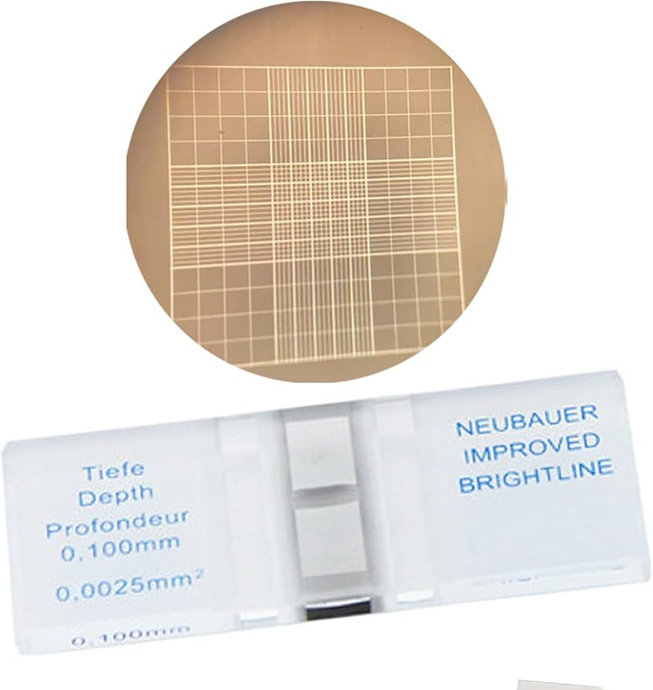
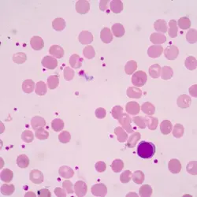
Conteggio delle piastrine (PLT)
La conta piastrinica è un ambito più critico a causa delle ridotte dimensioni di questi elementi cellulari e della loro confondibilità con detriti o frammenti cellulari.
Reagente utilizzato: Ossalato di ammonio 1%
Meccanismo d’azione
provoca l’emolisi dei globuli rossi
riduce le interferenze nel campo microscopico
lascia intatte le piastrine che appaiono come piccoli granuli rifrangenti
In assenza di una lisi eritrocitaria efficace aumenterebbe significativamente il rischio di sovra- o sottostima delle PLT.

Slide 7
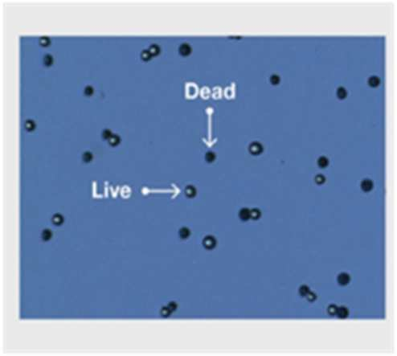
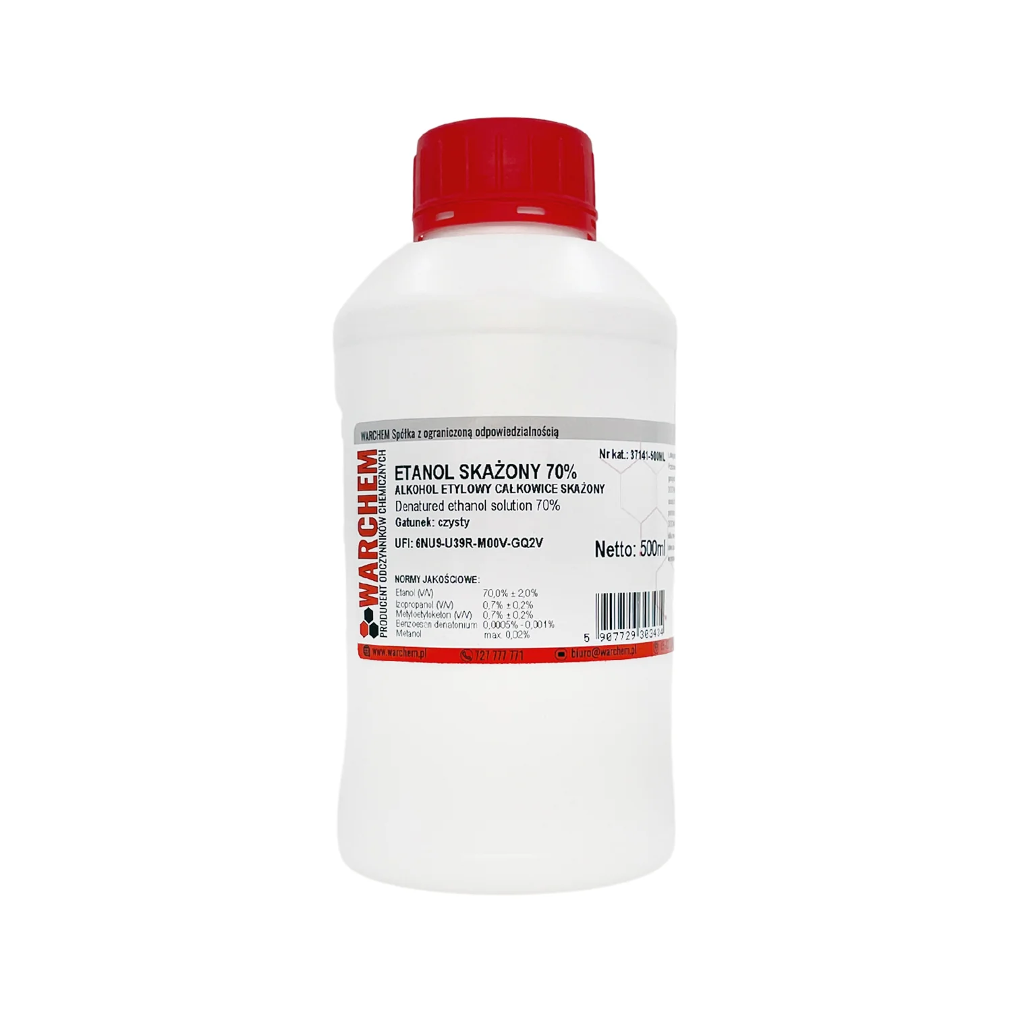
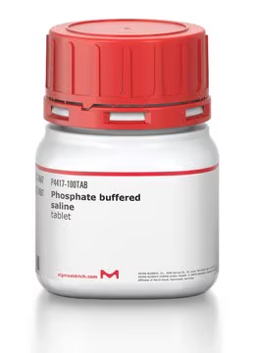
Valutazione della vitalità cellulare
Oltre alla valutazione quantitativa, in molte applicazioni di laboratorio, va valutata la qualità biologica del campione, in particolare la vitalità cellulare.
Reagente utilizzato: Trypan Blue
Principio di esclusione
Cellule vive → membrana integra → non assorbono il colorante
Cellule morte → membrana compromessa → assorbono il colorante (sono rese facilmente identificabili)
Il Trypan Blue non fornisce informazioni sulla funzionalità cellulare ma solo sull’integrità di membrana. Trova applicazione in colture cellulari, studi di vitalità e controlli di qualità del campione.
Altri reagenti comuni in emocitometria
Tampone Fosfato Salino (PBS)→ diluente generico per sospensioni cellulari che garantisce condizioni di pH o osmolarità compatibili con la stabilità delle cellule
Etanolo 70%→ corretta pulizia della camera di conta e del coprioggetto, per evitare contaminazioni e residui che interferirebbero con l’osservazione microscopica
Non intervengono nel processo di misura ma contribuiscono a creare condizioni chimico-fisiche controllate.

Slide 8
Reagenti per analisi avanzate in emocitometria
Nelle analisi avanzate si utilizzano reattivi che consentono di ottenere informazioni funzionali e strutturali,diventando dei veri e propri marcatori biologici.
Principali categorie di reattivi
Consentono di discriminare cellule vitali da cellule non vitali, sfruttando l’integrità di membrana o l’attività enzimatica intracellulare
Coloranti vitali e non vitali (es. Trypan Blue, Propidium Iodide, Calceina-AM)
Consentono la marcatura selettiva di strutture cellulare (mitocondri, lisosomi o nucleo) per una valutazione dell’organizzazione e dello stato funzionale della cellula
Sonde fluorescenti specifiche
Reagenti per analisi multicolor
Identificano più target cellulari permettendo una caratterizzazione multiparametrica delle popolazioni cellulari
Forniscono informazioni sulla capacità proliferativa delle cellule tramite segnali fluorescenti o colorimetrici
Kits di proliferazione cellulare (es. EdU, MTT, XTT, WST-1)

Slide 9

Reagenti per l’analisi “Automatics”
Fluidi di conteggio
Soluzioni di trasporto cellulare e reagenti di supporto alla misurazione che rilevano i cambiamenti di impedenza quando le cellule attraversano una piccola apertura attraversata da una corrente elettrica (Principio di Coulter).
Hanno caratteristiche di conducibilità, stabilità e composizione tali da garantire che la variazione d’impedenza sia attribuibile unicamente al passaggio della cellula
Creano condizioni chimico-fisiche necessarie per ottenere informazioni specifiche sulle diverse popolazioni cellulari, dalla semplice conta alla caratterizzazione fenotipica complessa

Slide 10
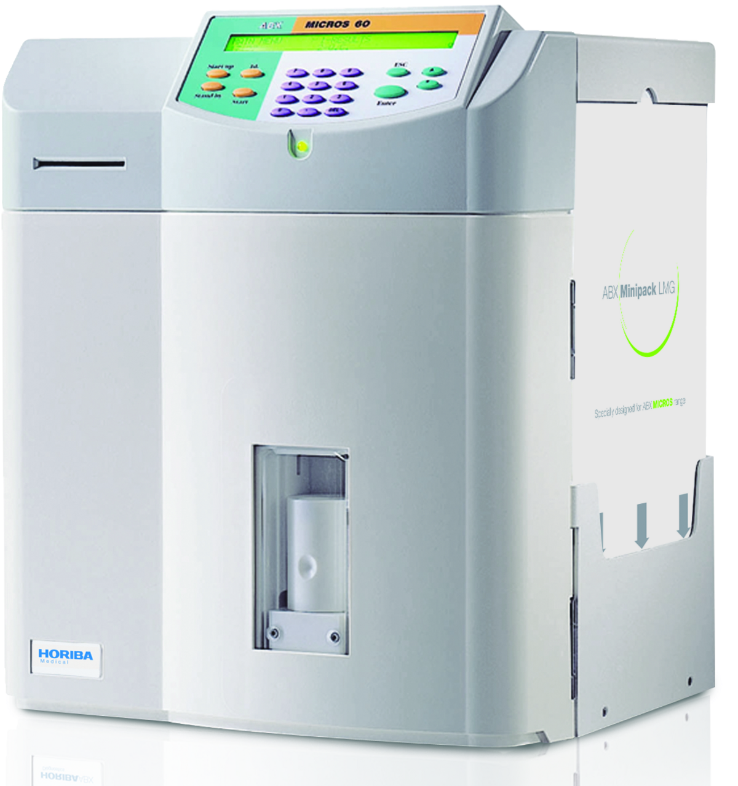
Reagenti dedicati per analizzatori Horiba Medical
Gli analizzatori ematologici Horiba (ad es. ABX Micros, ABX Pentra, Yumizen H500/H550) sono sistemi progettati per funzionare esclusivamente con reagenti dedicati.
Tipologie di reagenti e funzioni
Diluent (es. ABX Diluent-4, Diluent-5): portano il campione di sangue a concentrazioni ottimali per il conteggio cellulare
Lysis Reagents (es. Lysis- 4, Lysis-5): lisano i globuli rossi e permettono il conteggio e la differenziazione dei WBC
Rinse / Sheath: fluidi di lavaggio e/o di sheath per il flusso idraulico e la pulizia del sistema (evitando contaminazioni)
Stains (es. Stain-S, Stain-W): specificamente ottimizzati per il canale leucocitario, evidenziano le caratteristiche morfologiche e strutturali dei leucociti, supportando una differenziazione accurata e affidabile
Reagenti per Proteina C-Reattiva (CRP): kit specifici (es. ABX CRP Rea) che includono un reagente di emolisi, una soluzione tampone (glicina) e una sospensione di sfere di lattice rivestite con Ab anti-CRP

Slide 11
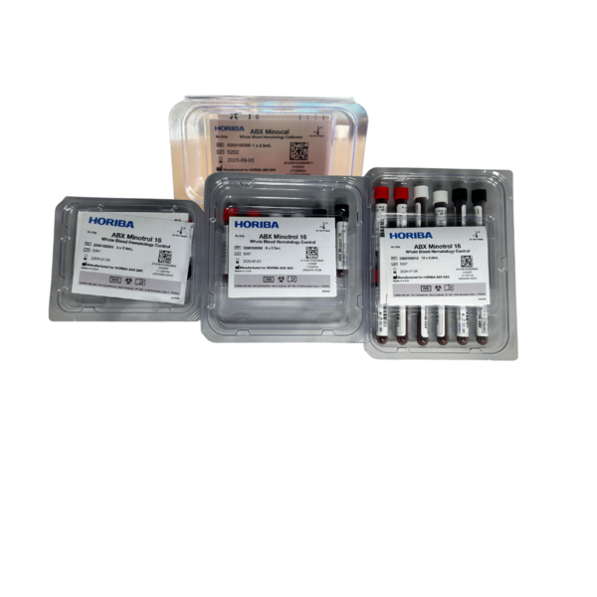
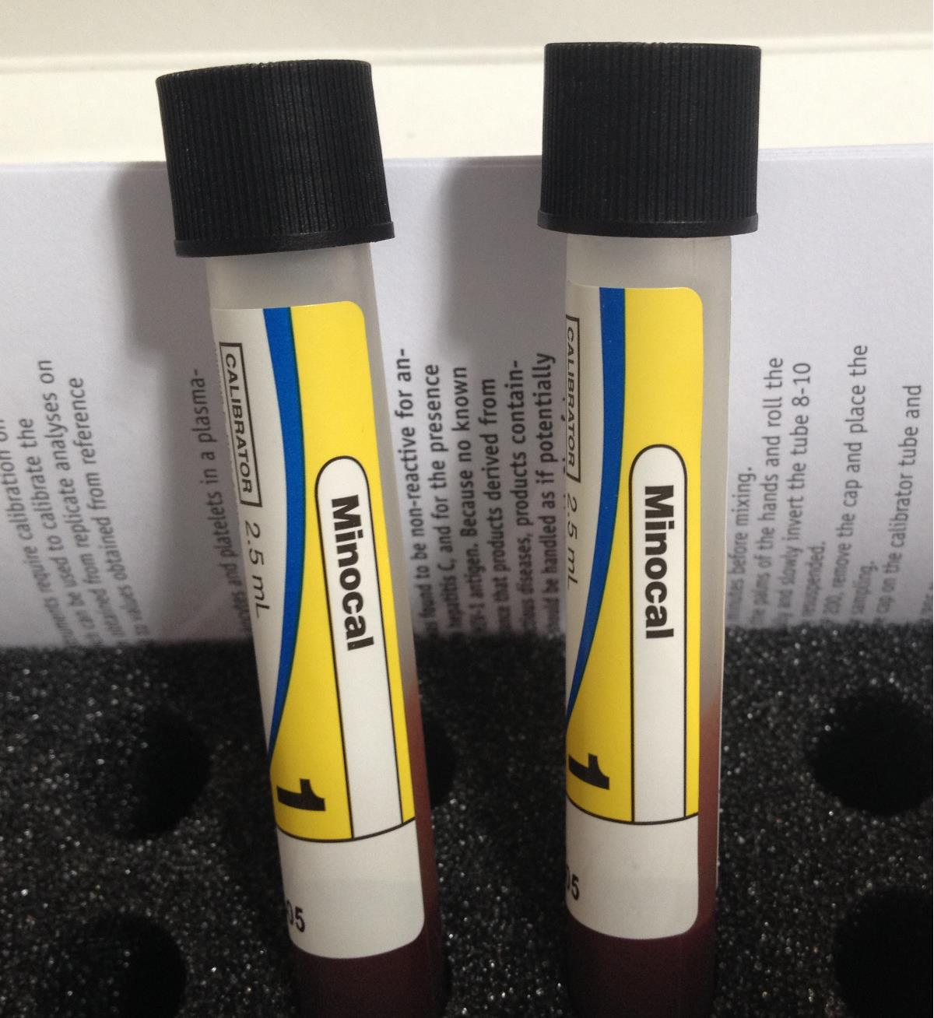
Controlli e calibratori
Per garantire l’affidabilità dei risultati nel tempo bisogna affiancare all’utilizzo dei reagenti quello sistematico di controlli e calibratori.
Materiali di controllo a valori noti ( ad es. ABX Minotrol 16) per verificare l’integrità dei reagenti, la stabilità del sistema analitico e verificare l’accuratezza e la precisione delle misurazioni.
Calibratori specifici (ad es. ABX Minocal) per garantire che i parametri misurati (come MCV, MCH, MCHC) siano conformi agli standard di riferimento e assicurano la linearità del sistema analitico

Slide 12
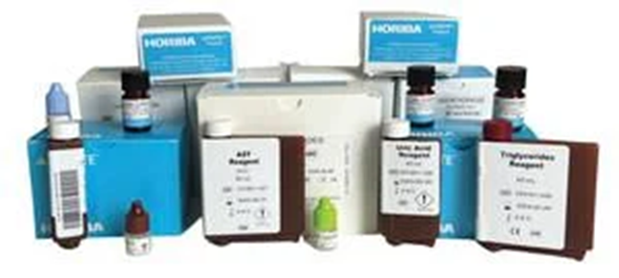
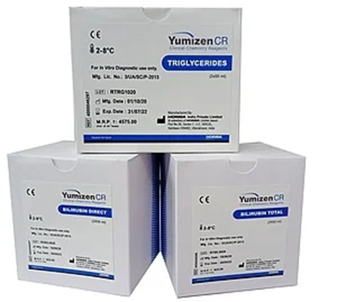
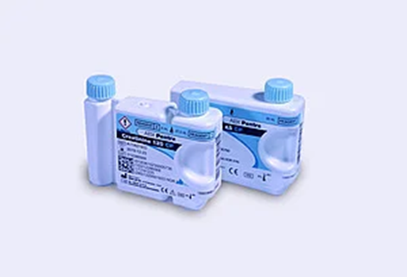
Utilizzo di reagenti originali
Gli emocitometri Horiba Medical richiedono l’uso esclusivo di reattivi originali specifici per il modello di strumento utilizzato.
L’utilizzo di reagenti raccomandati dal produttore:
garantisce la compatibilità con lo strumento
assicura stabilità delle prestazioni
riduce errori analitici e ricalibrazioni
preserva l’affidabilità del dato clinico
L’uso di reagenti non approvati da Horiba può compromettere le prestazioni ed invalidare i risultati.

Slide 13
Acquisto dei reagenti e fornitori
Indicazioni operative
Acquisto tramite fornitori e canali ufficiali (Horiba Italia Srl ha una sede a Roma che può fornire informazioni sui distributori locali).
Vantaggi
tracciabilità dei prodotti
supporto tecnico qualificato
continuità analitica

Slide 14
Certificazione IVD (dispositivi diagnostici in vitro)
I reagenti, in quanto IVD, devono soddisfare stringenti requisiti in termini di sicurezza, prestazioni analitiche e tracciabilità. La marcatura CE e la conformità al regolamento IVDR garantiscono affidabilità, qualità e prestazione, rendendo il dato prodotto dal laboratorio conforme agli standard normativi.
Le normative che regolano la marcatura CE e l’immissione in commercio dei Dispositivi medico-diagnostici in vitro (IVD) sono attualmente il D. Lgs. n. 332/2000 (attuazione della Direttiva 98/79/CE) ed il Regolamento UE 2017/746. I Fabbricanti di Dispositivi IVD per poter mettere in commercio nel mercato Europeo devono soddisfare i requisiti previsti dalla normativa, e redigere una Dichiarazione CE di conformità. Per i Dispositivi IVD a più alto rischio è previsto che il fabbricante per redigere la dichiarazione di conformità debba essere in possesso dell'appropriata Certificazione CE di conformità rilasciata da un Organismo Notificato stabilito nella Unione Europea. Presso l'Organismo Notificato 0373, l'Unità Operativa Dispositivi Medico-Diagnostici in vitro si occupa specificamente dell’espletamento delle procedure di valutazione di conformità previste dal D. Lgs. n. 332/2000 (attuazione della Direttiva 98/79/CE).
Notes:
Un ulteriore aspetto da considerare è quello normative, in particolare la certificazione dei reagent come dispositive medico-diagnostici in vitro, che devono soddisfare requisiti stringenti in termini di sicurezza, prestazioni analitiche e tracciabilità. La marcatura CE e la conformità al regolamento IVDR garantiscono sicurezza, qualità e prestazione e rendono il dato prodotto dal laboratorio conforme agli standard normative e clinicamente affidabile

Slide 15
Conclusioni
In emocitometria i reagenti non sono semplici consumabili ma elementi centrali del metodo analitico.
preparano il campione
guidano il processo analitico
determinano l’affidabilità del risultato
Dalla conta manuale all’automazione la gestione dei reagenti è determinante per ottenere risultati affidabili e clinicamente validi.
Comprendere il loro ruolo significa rende nota la qualità del risultato che il laboratorio fornisce al clinico.

Slide 16
Grazie per l’attenzione

